Slide 2
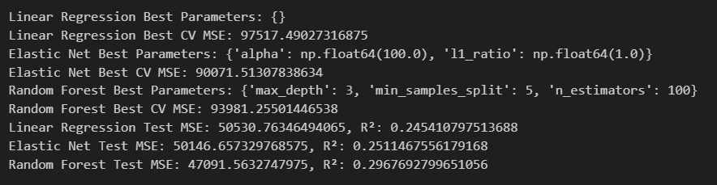
Resultados por modelo y DF
df_prod_fin

Slide 3
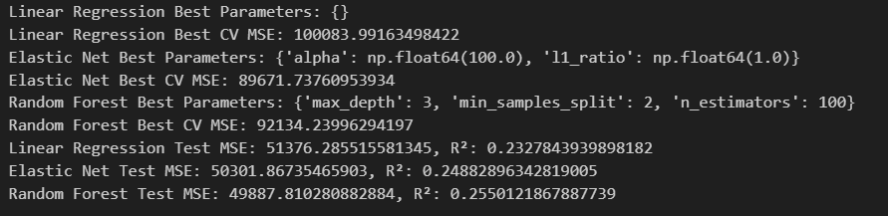
Resultados por modelo y DF
df_prod_fin_cin_ino

Slide 4
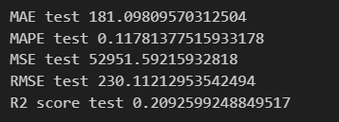
Resultados por modelo y DF
df_prod_fin_cin_ino

